Slide 1
પ્રાણીઓના દાંત

Slide 2
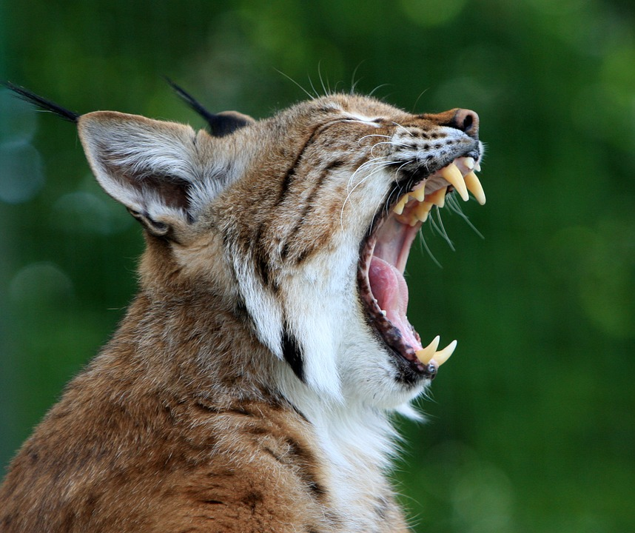
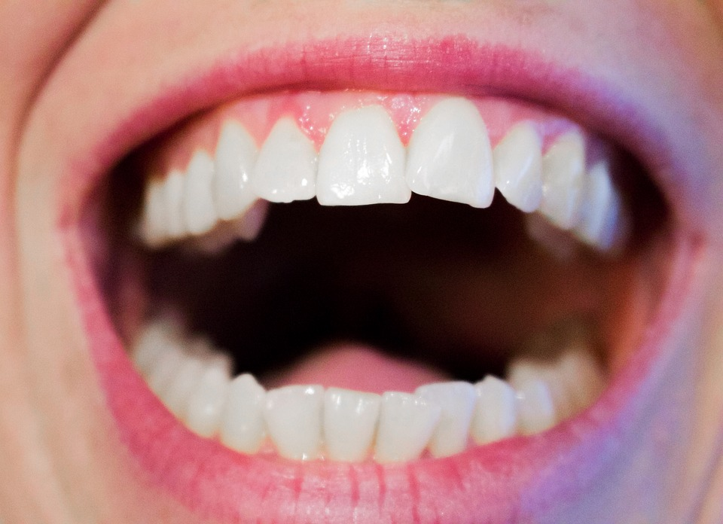
પ્રાણીઓના દાંત
પ્રાણીઓના દાંતનો આકાર આપણને જણાવે છે કે પ્રાણી કેવા પ્રકારનો ખોરાક ખાય છે.

Slide 3
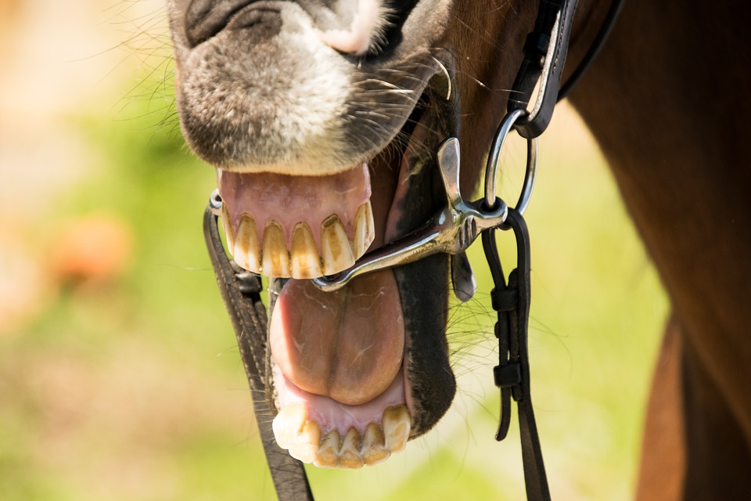
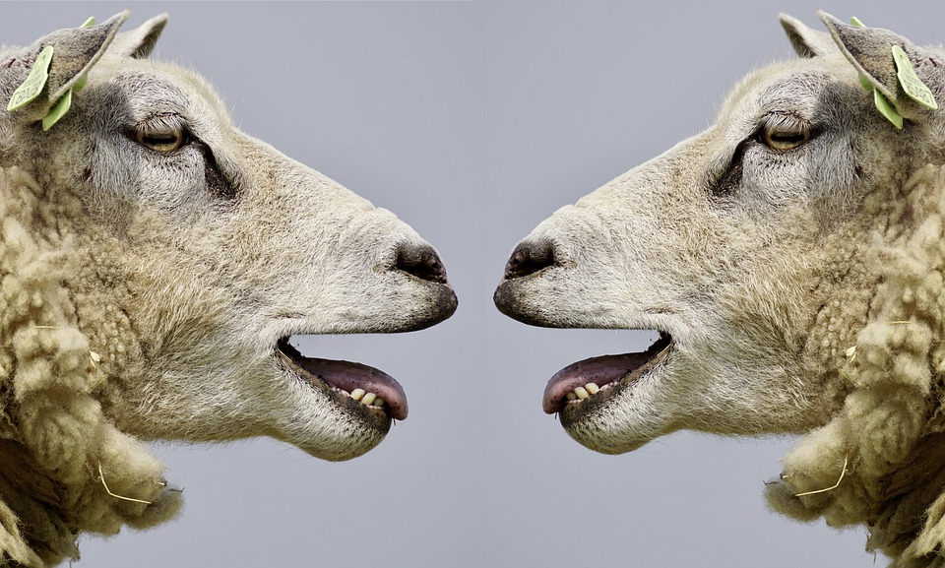
પ્રાણીઓના દાંત
ગાય, ઘોડો, ઘેટાં અને બકરી જેવા પ્રાણીઓના આગળના દાંત ઘાસ કાપવા માટે ટૂંકા હોય છે.
ઘાસ ચાવવા માટે બાજુઓના દાંત મોટા અને સપાટ હોય છે.
ઘોડો
ઘેંટા

Slide 4
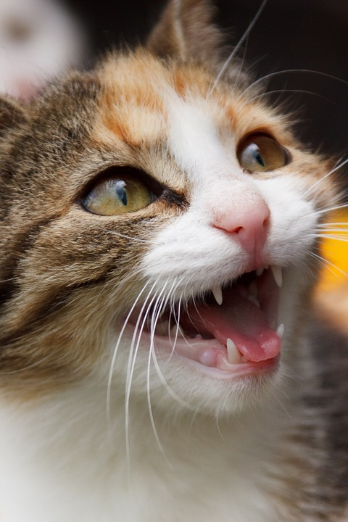
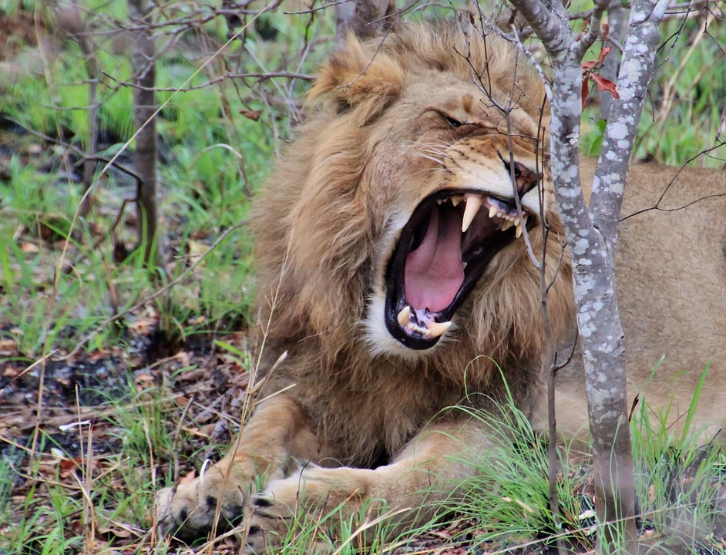
પ્રાણીઓના દાંત
બિલાડી, સિંહ, વાઘ, કૂતરાં માંસ ફાડવા અને કાપવા માટે તીક્ષ્ણ દાંત ધરાવે છે.
બિલાડી
સિંહ

Slide 5
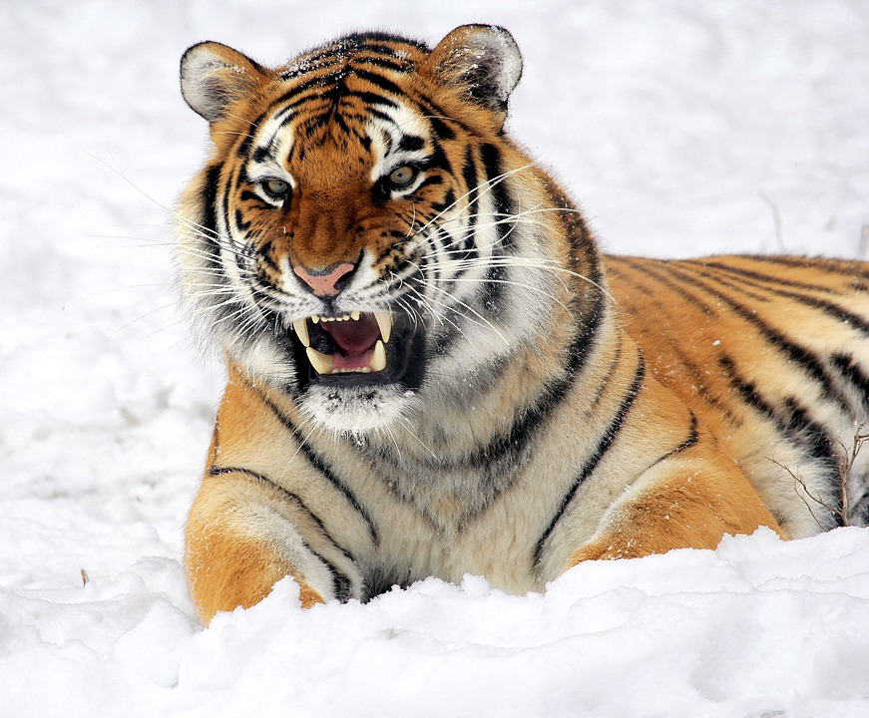
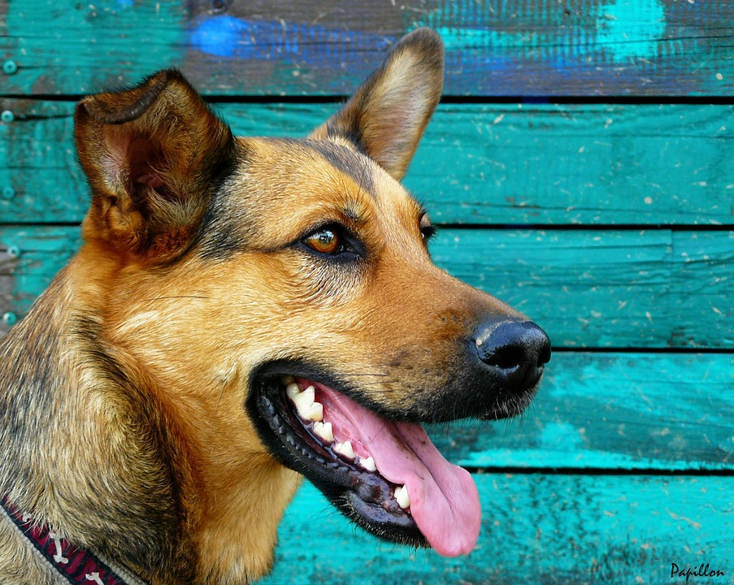
પ્રાણીઓના દાંત
કૂતરો
વાઘ

Slide 6
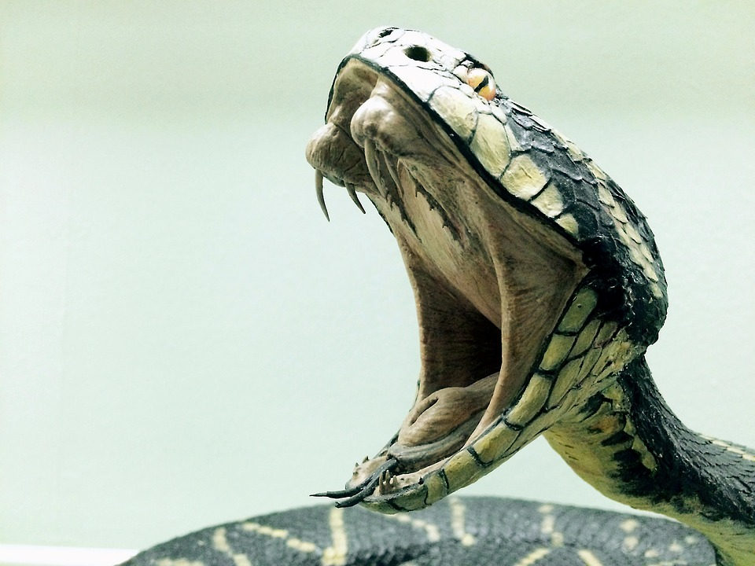
પ્રાણીઓના દાંત
સાપના દાંત તીક્ષ્ણ વળાંકવાળા હોય છે, પરંતુ તેઓ તેમના શિકારને ચાવતા નથી. સાપ હંમેશા તેમનો ખોરાક આખો ગળી જાય છે.

Slide 7
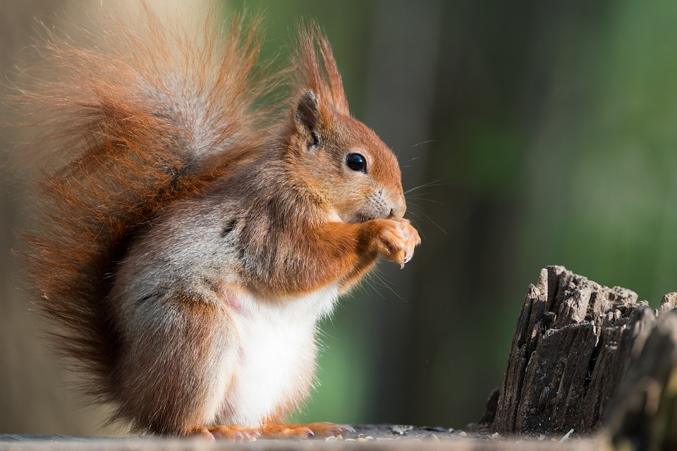
પ્રાણીઓના દાંત
ખિસકોલીના આગળના દાંત તેમના સમગ્ર જીવન દરમિયાન વધતા જ રહે છે. તેમના દાંત ખૂબ લાંબા ન થાય તે માટે તેમને વસ્તુઓ ચાવતા રહેવું પડે છે.

Slide 8
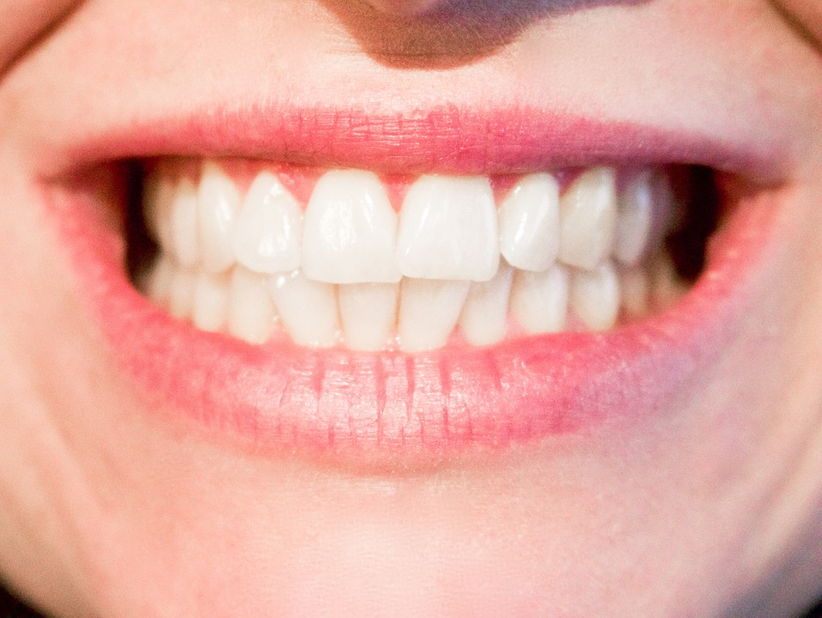
પ્રાણીઓના દાંત
મનુષ્યમાં ચાર પ્રકારના દાંત હોય છે. છેદક (ઇન્સીઝર) , રાક્ષસી (કેનાઇન) , દાઢ (મોલાર્સ) અને અગ્ર દાઢ (પ્રીમોલાર્સ) દરેક વિશિષ્ઠ કાર્ય કરે છે.

Slide 9











MM Index
Slide No. | Thumb Nail | Source
1 |  | https://pixabay.com/en/bobcat-lynx-wildcat-animal-mammal-78762/
1 |  | https://pixabay.com/en/teeth-dentist-dental-mouth-white-1652937/
2 |  | https://pixabay.com/en/animal-nature-yawn-tongue-teeth-3367410/
2 |  | https://pixabay.com/en/sheep-bleat-communication-2372148/
3 |  | https://pixabay.com/en/animal-cat-cute-domestic-eyes-17430/
3 |  | https://pixabay.com/en/lion-young-lion-wild-animal-africa-241622/
4 |  | https://pixabay.com/en/tiger-snow-growling-zoo-big-cat-585855/
4 |  | https://pixabay.com/en/german-shepherd-dog-portrait-248622/
5 |  | https://pixabay.com/en/snake-cobra-dangerous-reptile-1974382/
6 |  | https://pixabay.com/en/squirrel-animal-possierlich-forest-2115581/
7 |  | https://pixabay.com/en/teeth-dentist-dental-mouth-tooth-1652976/

